Slide 1
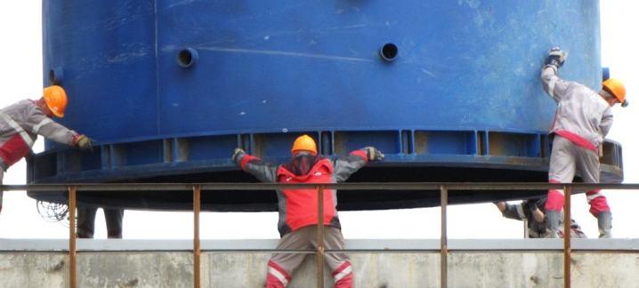
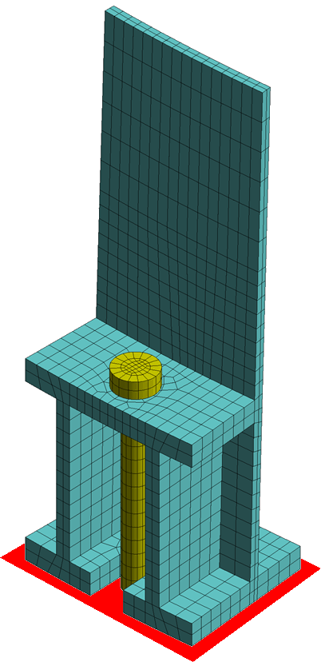
Конечно-элементное моделирование и расчеты на прочность опорных узлов колонных аппаратов
Нестандартные опорные узлы требуют дополнительной проверки условий прочности.
На базе конечно-элементного метода была разработана методика оценки НДС опорных узлов любой конструкции.
КЭ модель колонны
Коэффициент запаса прочности в опорном узле
Коэффициент запаса прочности в болтовом креплении
Solid186
Shell181
Выполнил:
Выпускник 2013 года Н.Е. Плешаков
Научные руководители:
к.ф.-м.н., асс. В. А. Кузькин (СПбГПУ)
вед. инж. Е.Е. Гилёв (ЗАО «НЕФТЕХИМПРОЕКТ»)
Санкт-Петербург
2013

